Slide 1






MONRAD
Prof. Domenico Lo Presti (domenico.lopresti@unict.it)
Università degli Studi di Catania
Evento di presentazione del progetto 3DLab-Sicilia, Online, 27 marzo 2021
Progetto 3DLab-Sicilia – N. 08CT4669990220

Slide 2
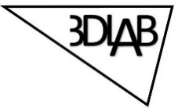
Indice
Caso d’uso MONRAD
  Monitoraggio proattivo della stabilità di edifici storici mediante tracciamento di raggi cosmici
Motivazioni e obiettivi
Tecnica proposta
Programma delle attività
Risultati previsti

Slide 3
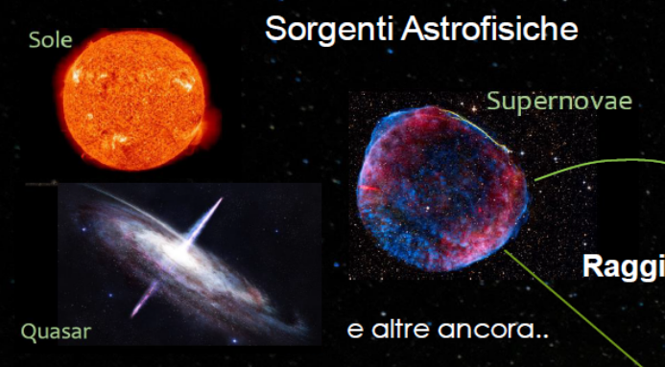
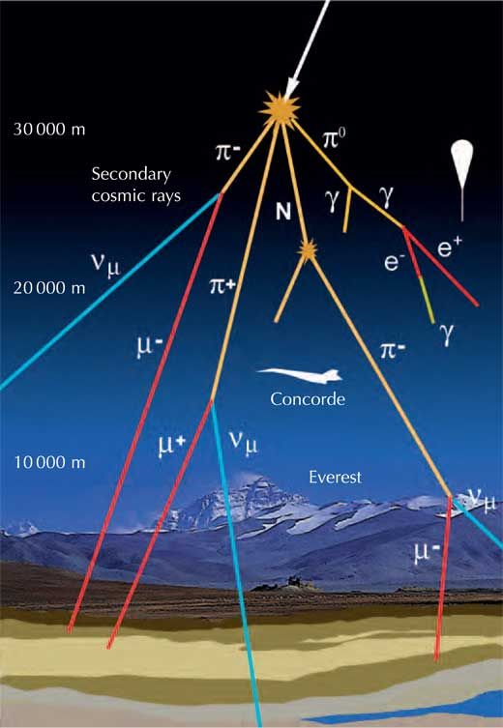
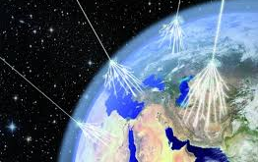
Caso d’uso MONRAD
Raggi Cosmici Primari e Secondari
Sciame di
particelle secondarie
Raggi cosmici secondari
Raggi cosmici primari
Atmosfera
Terrestre
I raggi cosmici sono particelle di alta energia di origine extra-terrestre che viaggiano ad una velocità prossima a quella della luce e colpiscono la terra da tutte le direzioni.
Interazione dei raggi cosmici primari con i nuclei dell’atmosfera → sciami di particelle secondarie → raggi cosmici secondari.
L’atmosfera funge da convertitore
Al livello del mare la gran parte dei raggi cosmici sono muoni.

Slide 4
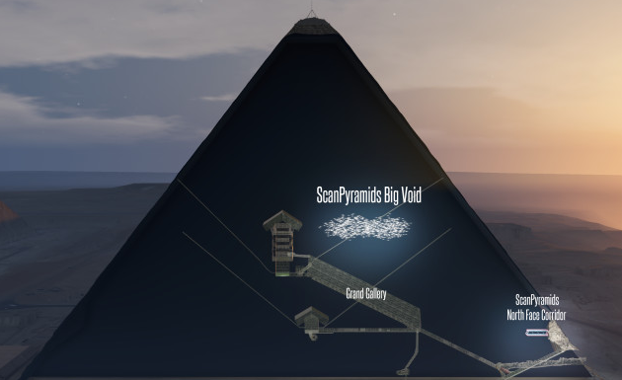
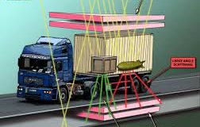
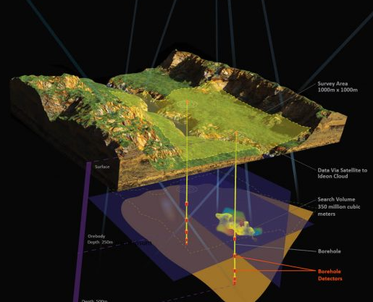
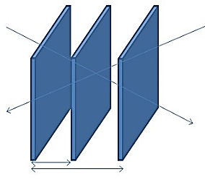
Applicazioni del tracciamento di raggi cosmici
Scoperta di un grande vuoto nella Piramide di Khufu mediante osservazione di muoni.
Tomografia di container per contrasto traffico materiale fissile nucleare
μ
Muografia di vulcani
Solo alcune delle possibili applicazioni.
In continuo sviluppo in tutto il mondo.
Identificazione di anomalie di aree geologiche mediante muografia

Slide 5
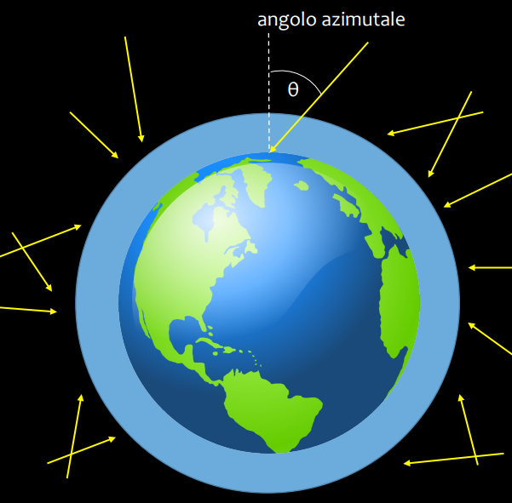
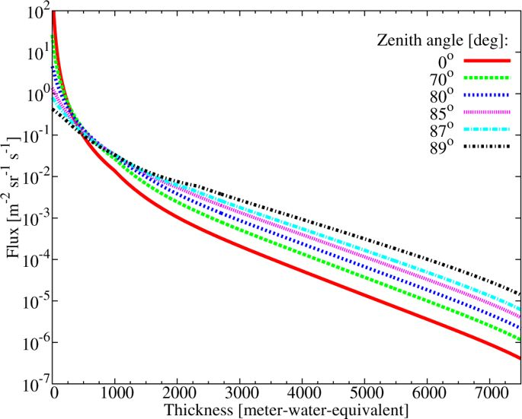
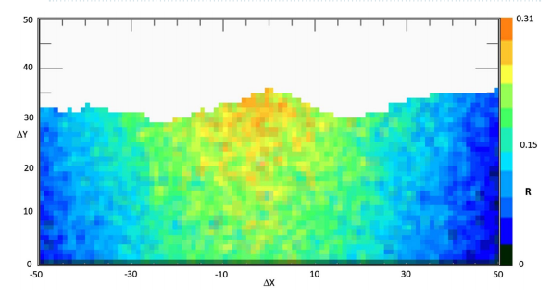
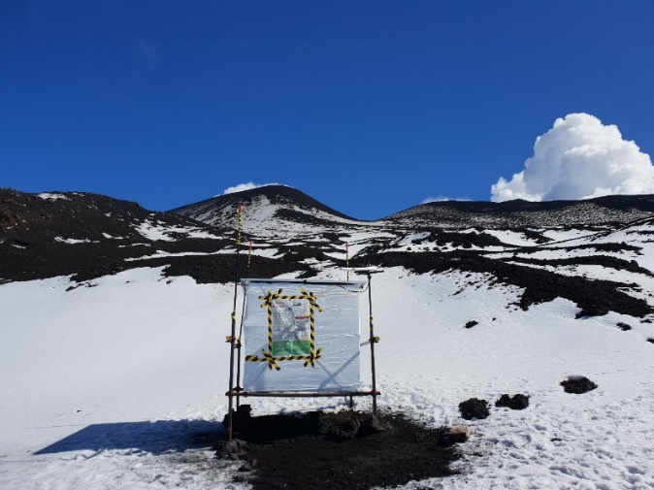
Perchè usiamo i muoni?
Angolo zenitale
Radiazione naturale, continua e «gratis»
Capacità di attraversare grandi spessori di roccia
Sorgente diffusa
Tecniche sviluppate nella fisica fondamentale e ben consolidate
Muografia Cratere Nord-Est
Cratere Nord-Est Etna
1km ≈ 1/100
Flusso vs Spessore Roccia [m]

Slide 6
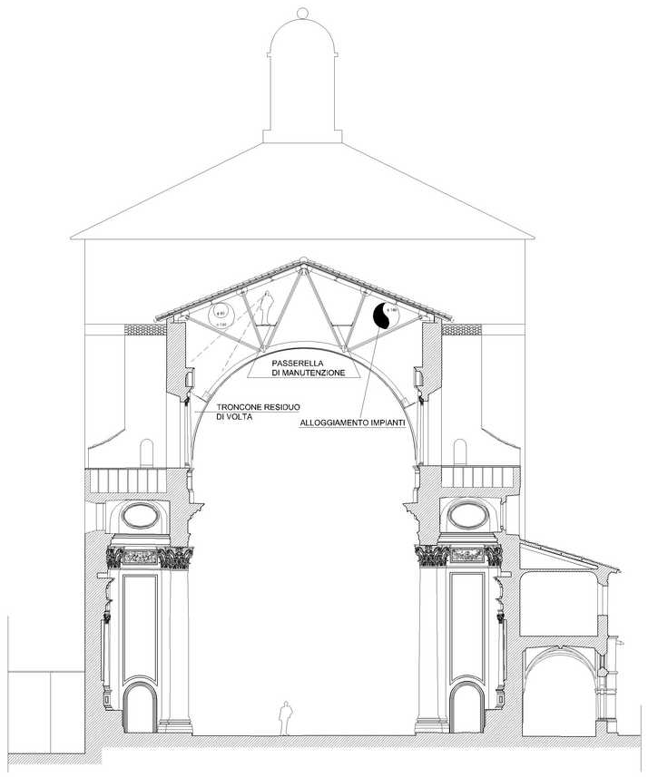
Cosa facciamo con i muoni in MONRAD?
Monitoraggio variazioni nel tempo della struttura e/o ambiente circostante
Radiografia per ricerca zone cave o disuniformità di materiali densi
Risoluzione spaziale < 1mm
Tecnica indicata in applicazioni che
richiedono:
  Bassa invasività
  Misura di stabilità delle distanze relative fra punti non a vista o separati da strutture non modificabili o da preservare
μ
TP
TB

Slide 7
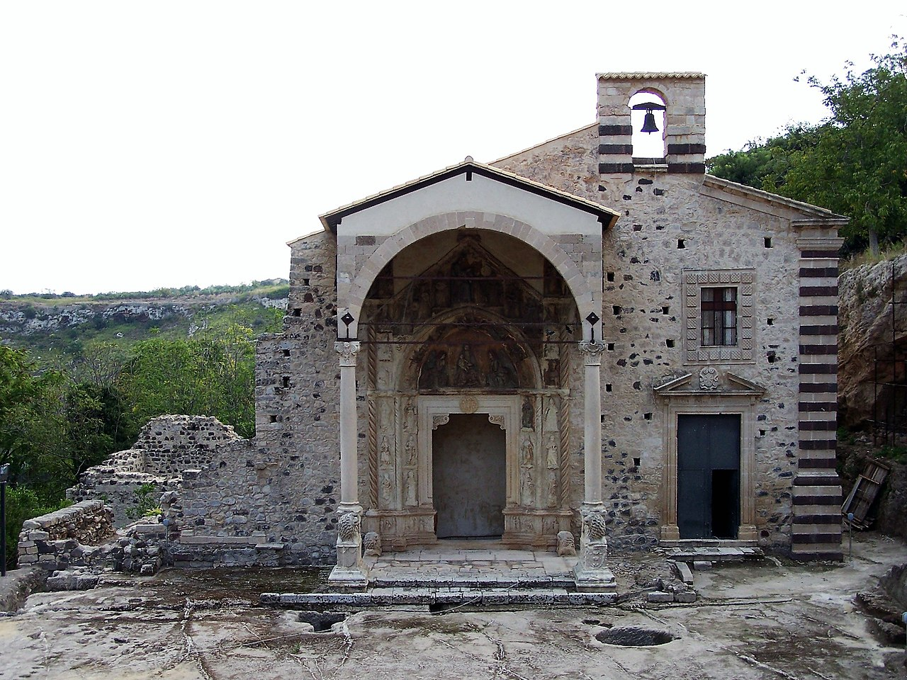
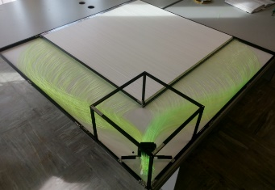
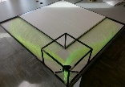
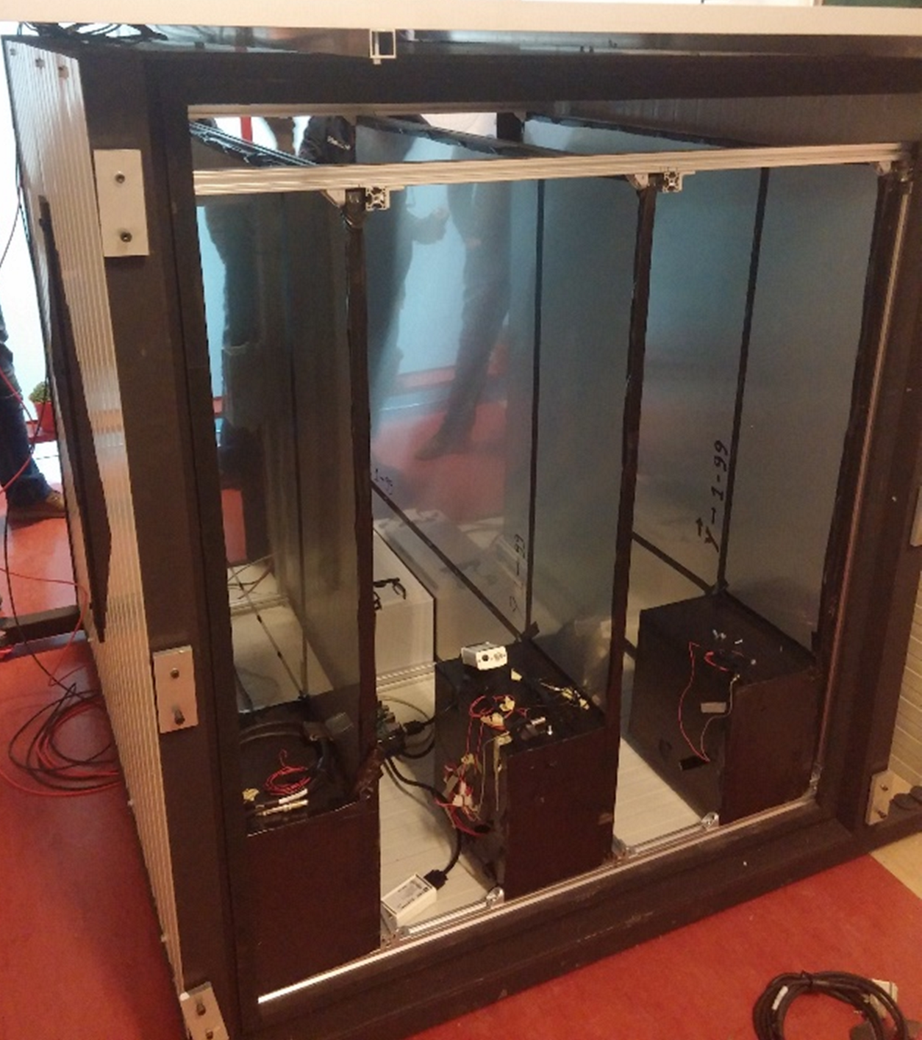
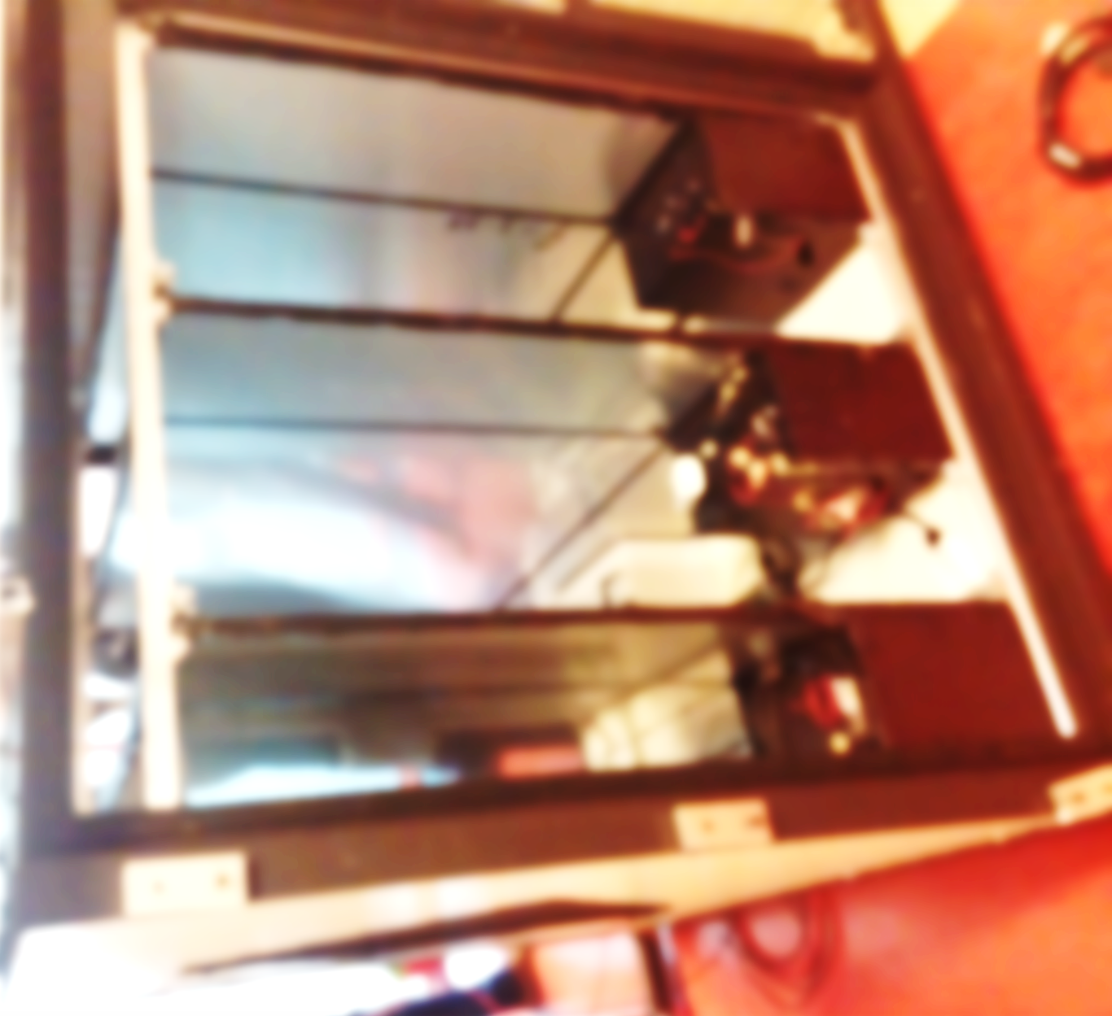
Chiesa di S. Maria la Vetere a Militello in Val di Catania
μ
μ
Sonda
μ
Tracciatore
Di Matteo Malgioglio - Opera propria, CC BY-SA 4.0, https://commons.wikimedia.org/w/index.php?curid=62228982

Slide 8
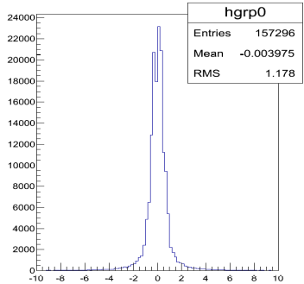
Come facciamo a monitorare la stabilità degli edifici?
Variazione
Per ogni muone rivelato determiniamo la direzione di provenienza
Calcoliamo la posizione assoluta di punti critici dell’edificio
Verifichiamo che le posizioni misurate non cambino nel tempo
Contemporaneamente realizziamo una radiografia della struttura
Identifichiamo se esistono vuoti o variazioni di densità importanti nelle porzioni portanti della struttura
Le informazioni ricavate possono essere integrate in un modello tridimensionale della struttura
P1
P_ric
P0
Tracker Probe
N (eventi)
10 gg
z
y
Δy(cm)
x
Tracker Base
P1
P2
P3

Slide 9
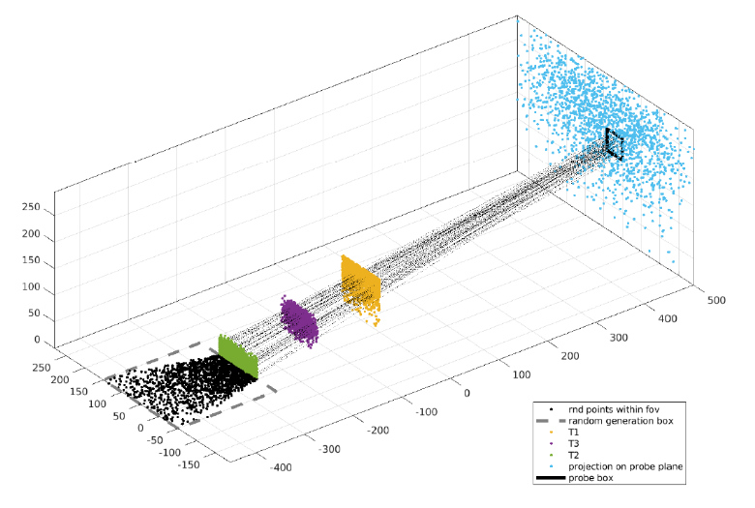
Programma
Simulazione dell’apparato di misura proposto
Progettazione
Acquisizione materiali
Costruzione del dimostratore
Verifica delle specifiche
Campagne di misura nei siti di interesse
Analisi e visualizzazione dei dati
Determinazione dei parametri di allarme
Trasferimento tecnologico per ingegnerizzazione

Slide 10

Grazie !

